Slide 1
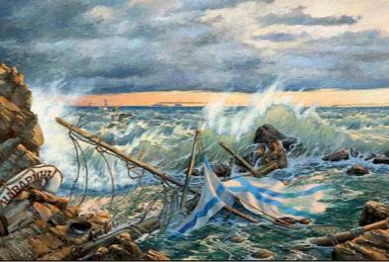
Русско-японская война
1904 – 1905 гг.

Slide 2
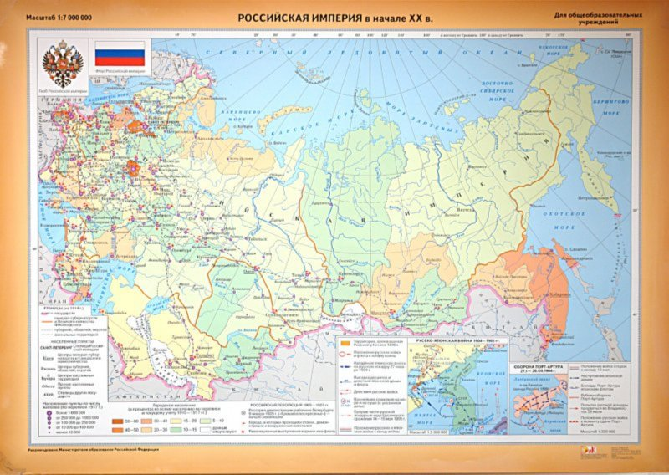

Slide 3
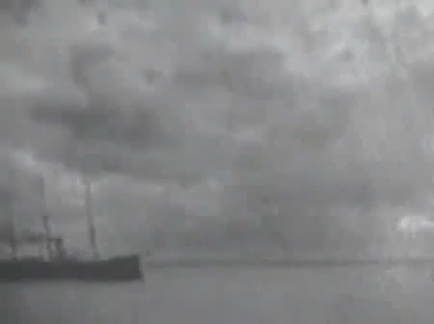

Slide 4
Почему Россия проиграла войну?

Slide 5
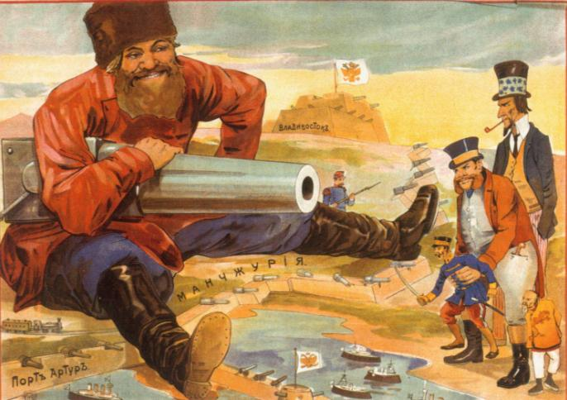
Карикатура времен русско-японской войны

Slide 6
Причины войны
Противостояние России и Японии на Дальнем Востоке.
Имперская политика России и Японии.
Война носила захватнический характер с обеих сторон.

Slide 7
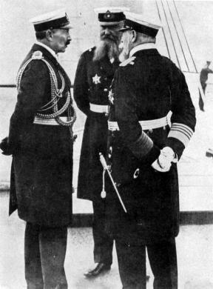
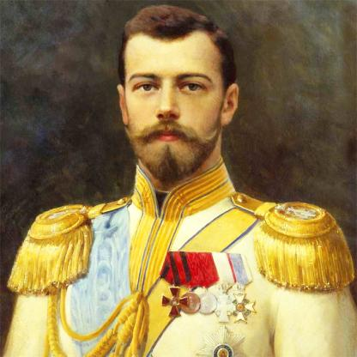
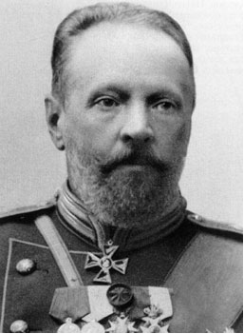
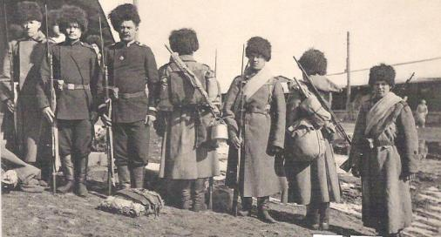
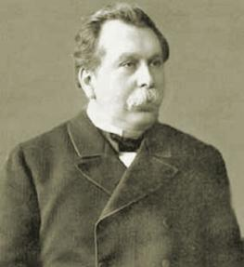
Каково было отношение общества к войне?

Slide 8
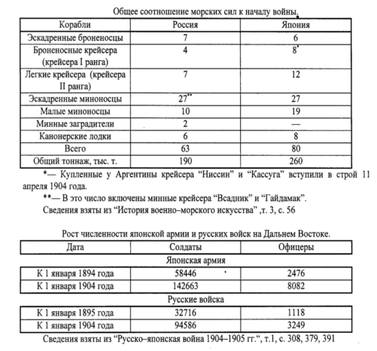
Соотношение сил противников к началу войны
Вывод: Россия к войне не готова. Япония превосходит её в военном оснащении и имеет большие человеческие ресурсы, в данном регионе, нежели Россия.

Slide 9
Стратегические планы сторон
Россия (пассивный характер действий) – длительная оборона
сосредоточение больших сил в
Маньчжурии
наступление
Япония –
внезапное нападение на Порт-Артур
завоевание господства на море
завоевание Маньчжурии
Почему для Японии основной задачей было получение превосходства на море?

Slide 10
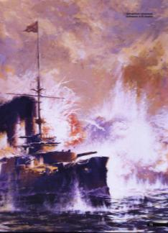
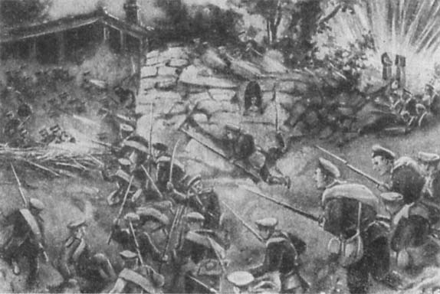
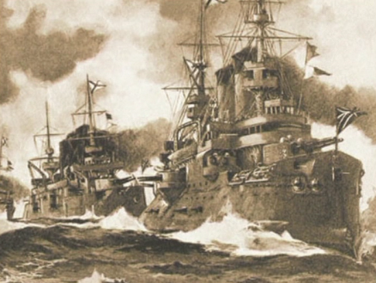
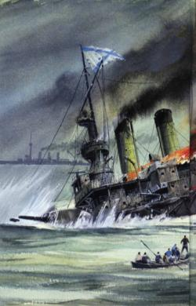
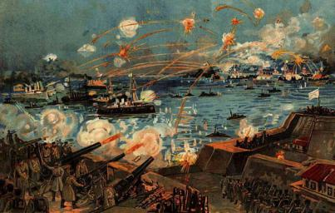
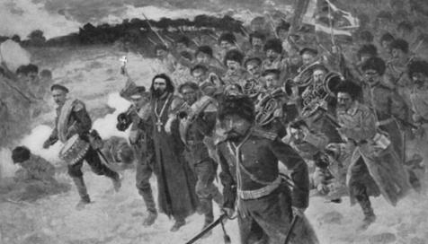

Slide 11
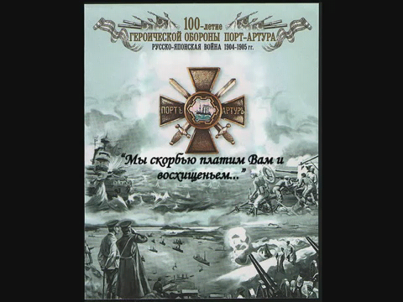

Slide 12
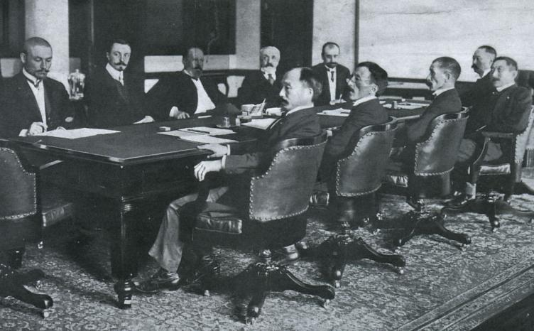
23 августа 1905 года – подписание Портсмутского мирного договора

Slide 13
Почему Россия проиграла войну?
Экономическая слабость
Неприятие войны общественностью
Противоречия с ведущими странами мира
Бездарность командования

Slide 14

Д/З § 4. Вопросы к параграфу
Спасибо за работу!

